Slide 1
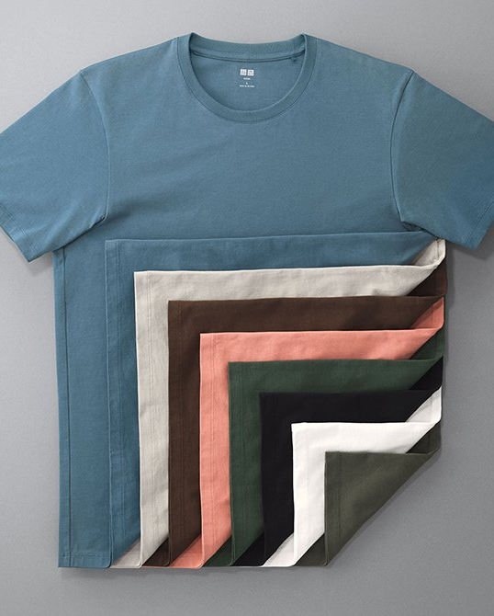

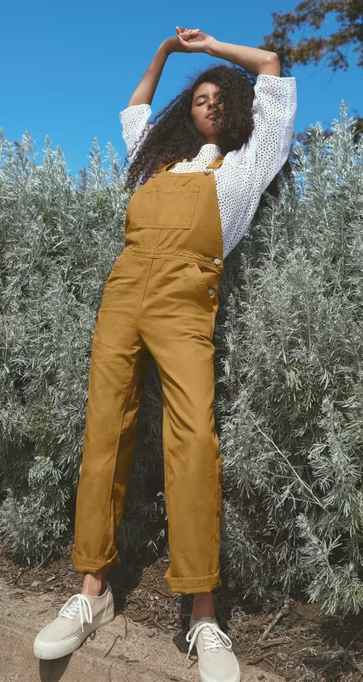
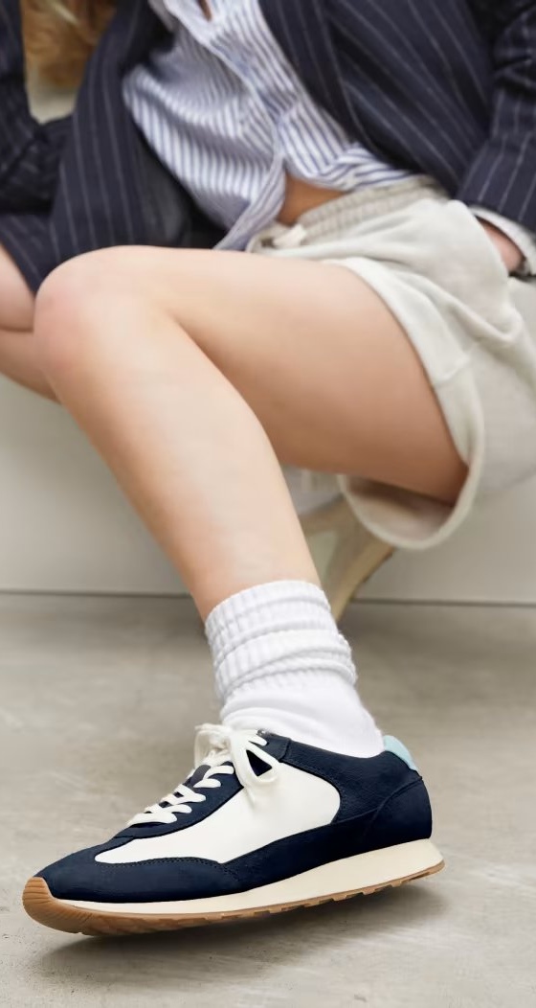
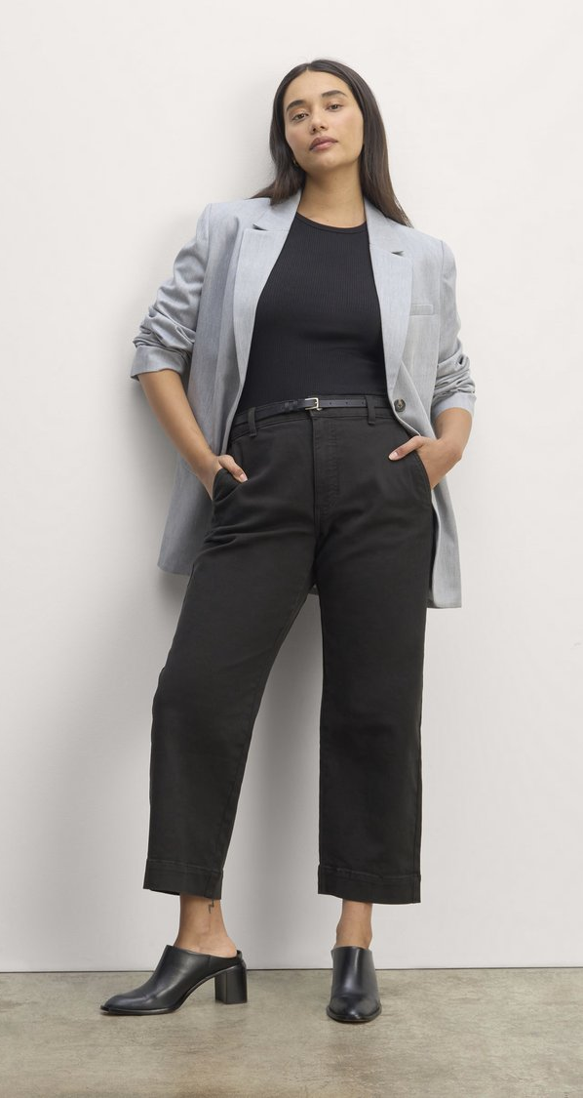
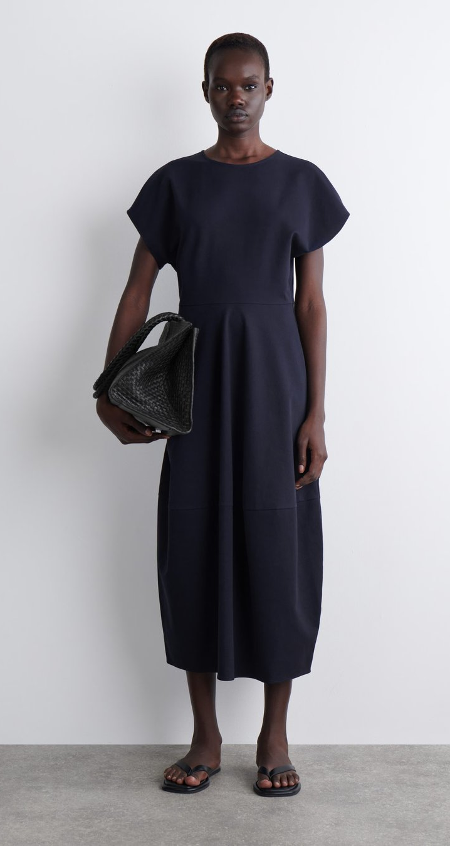
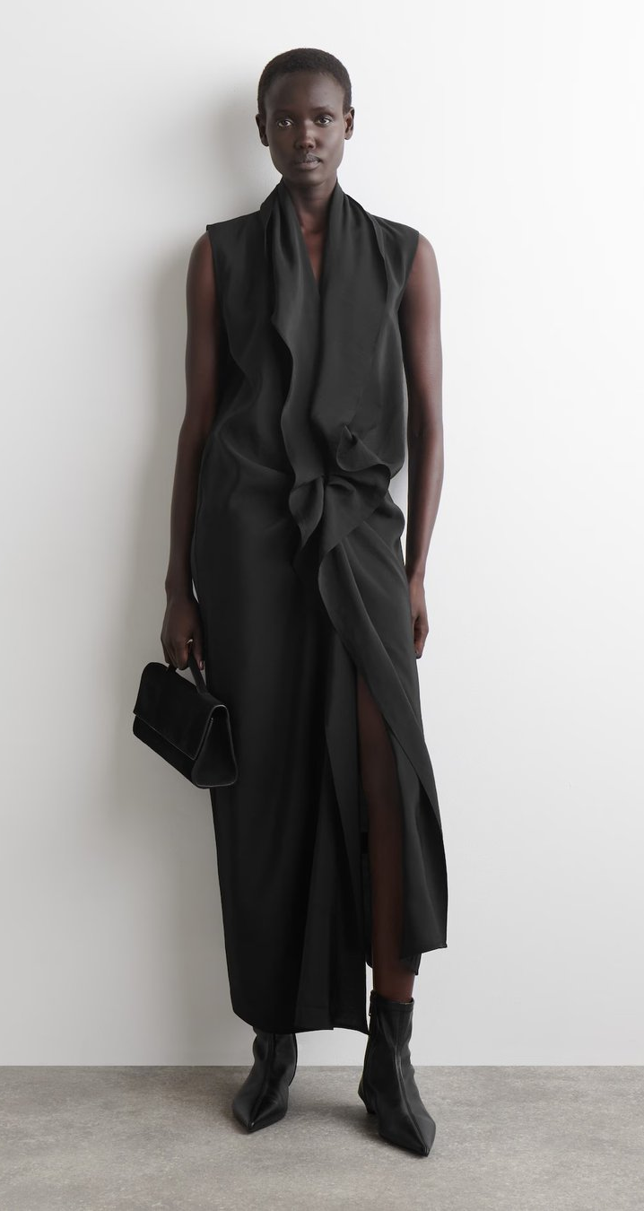
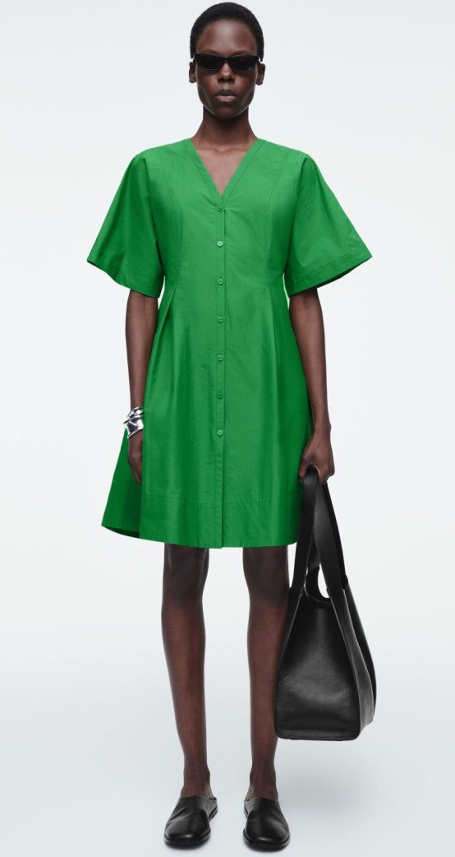
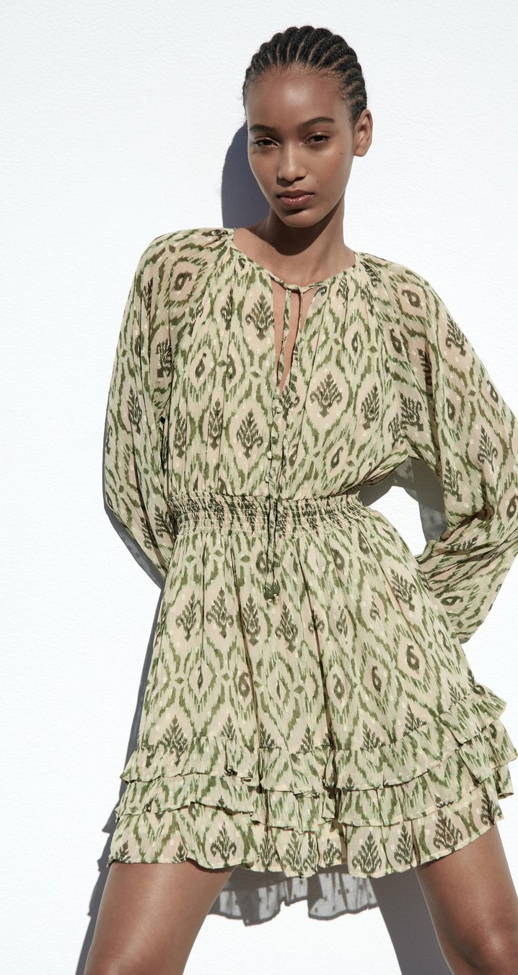
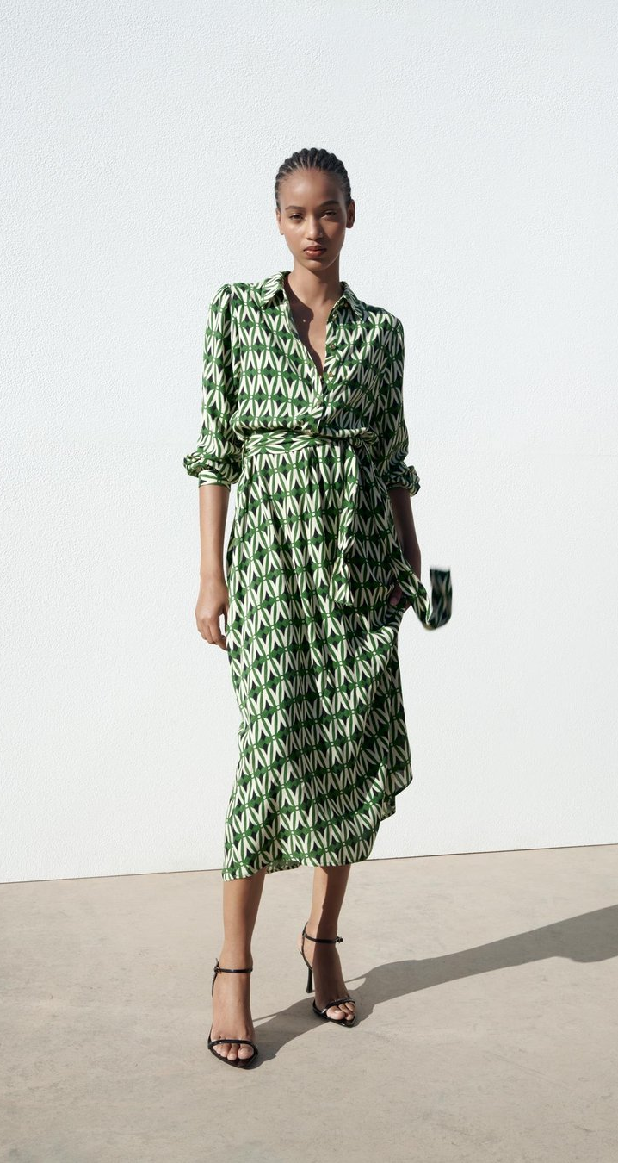
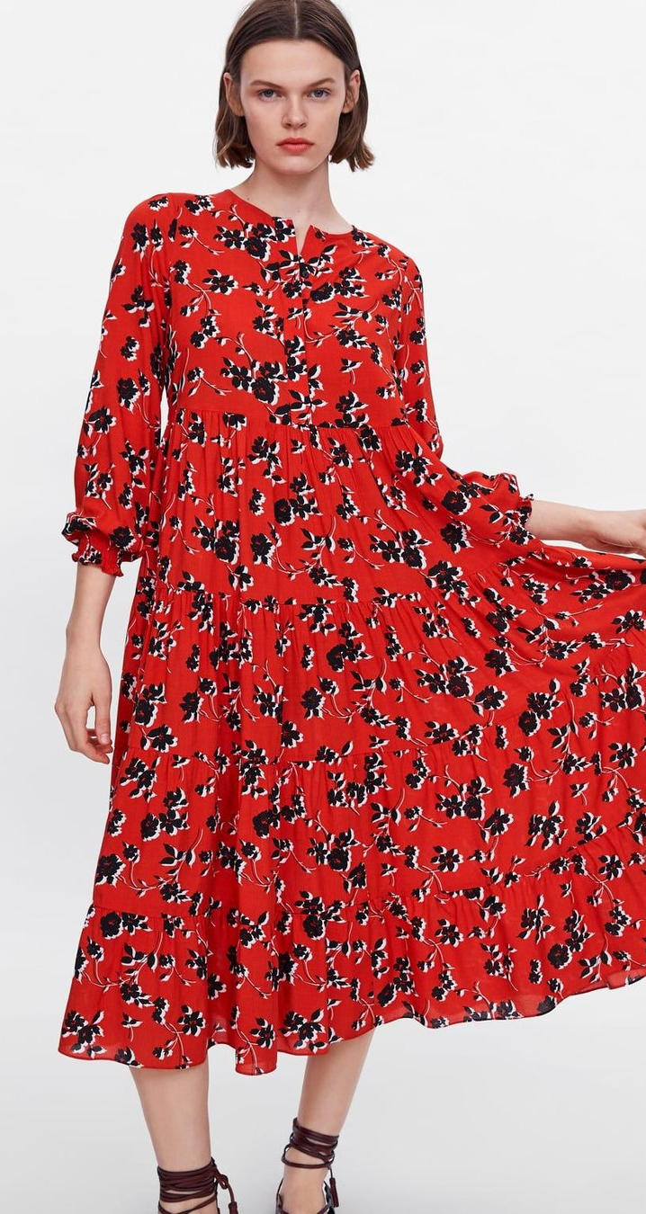
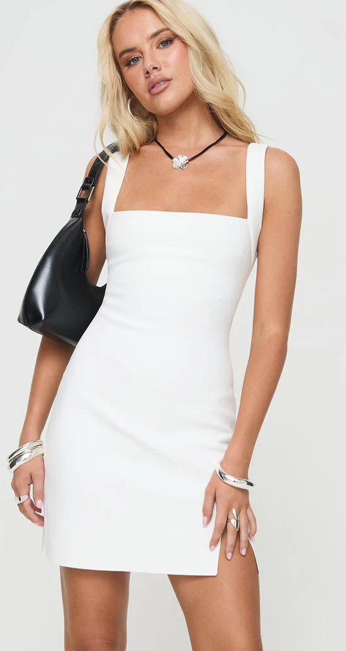
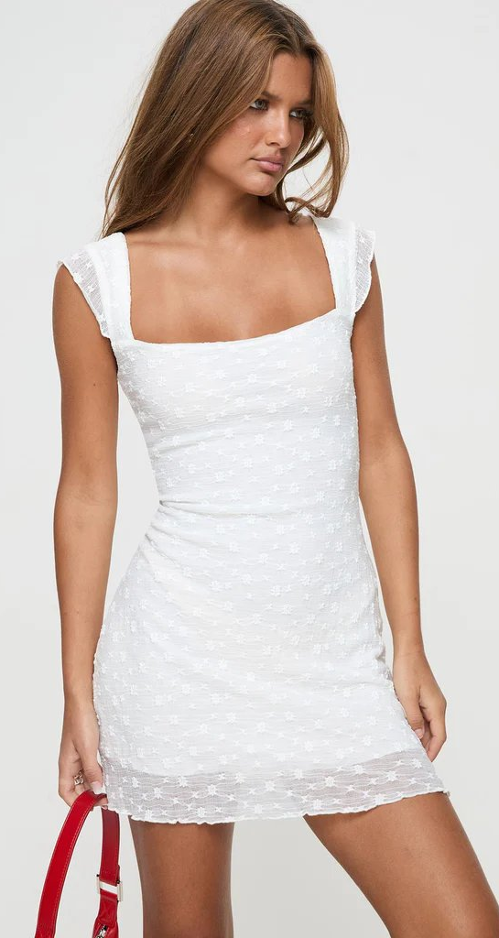
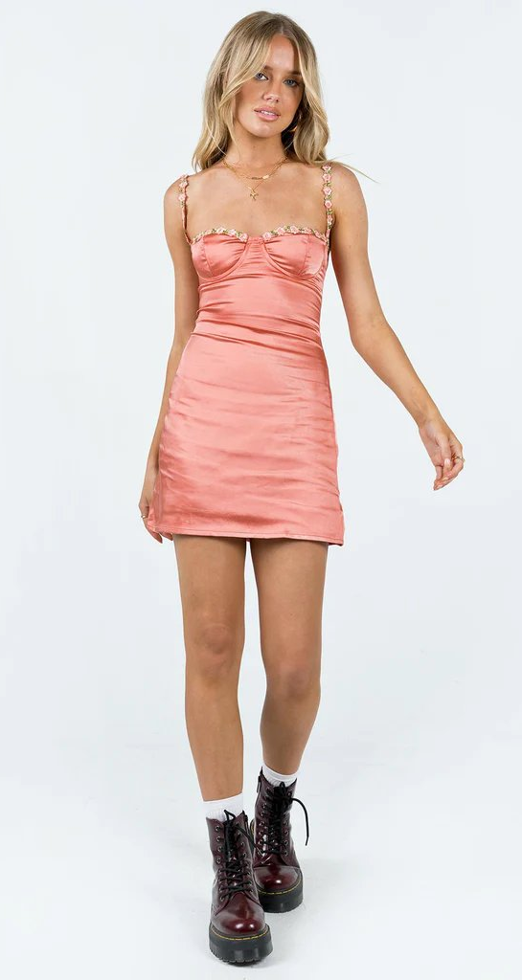
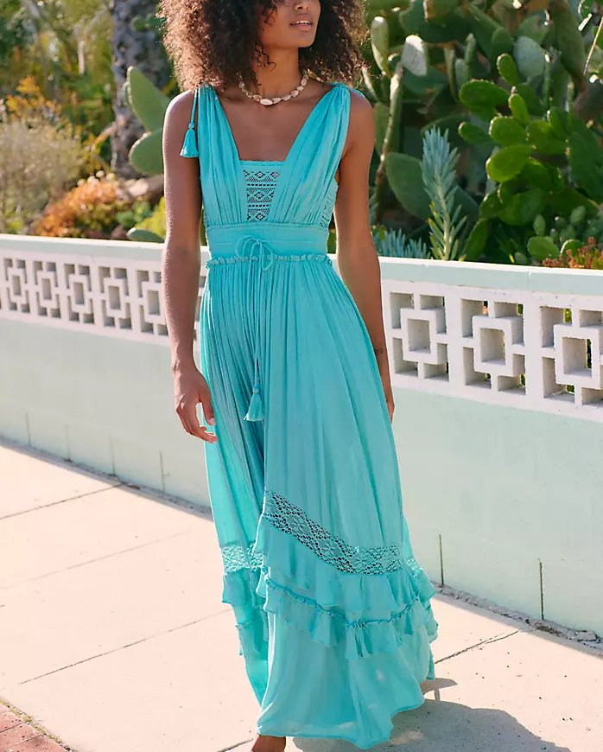
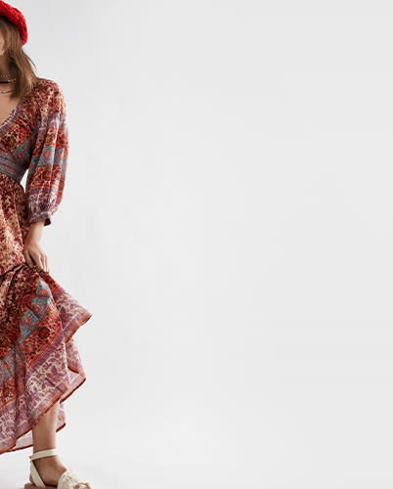
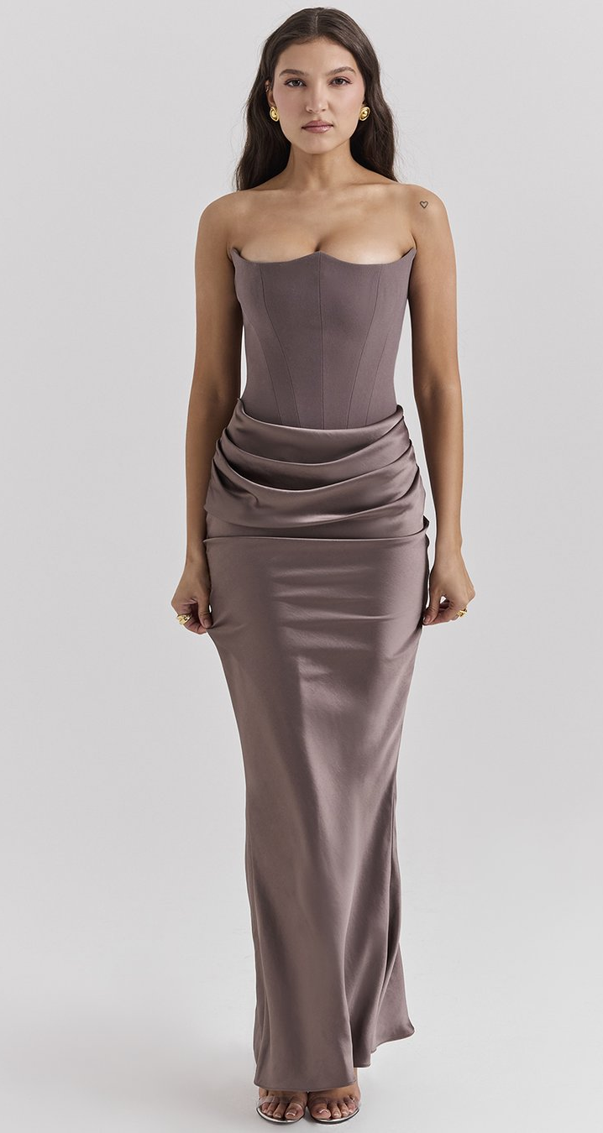
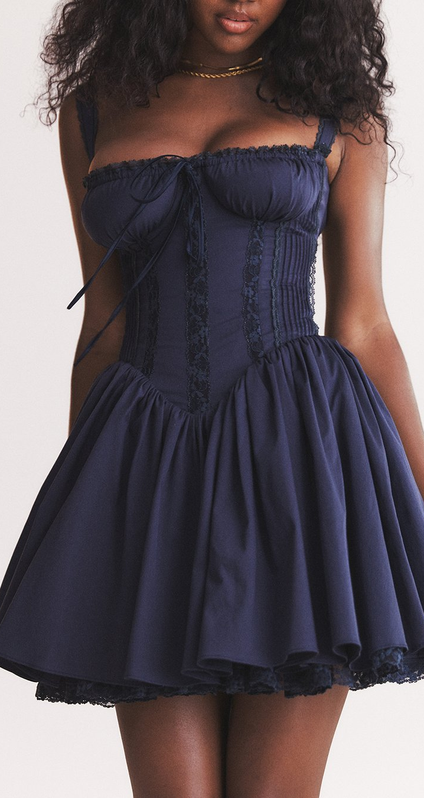
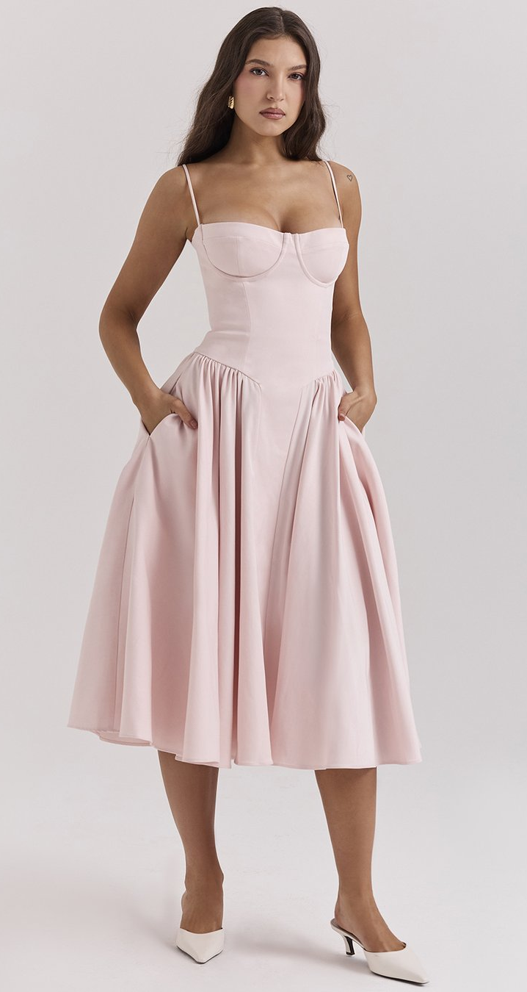
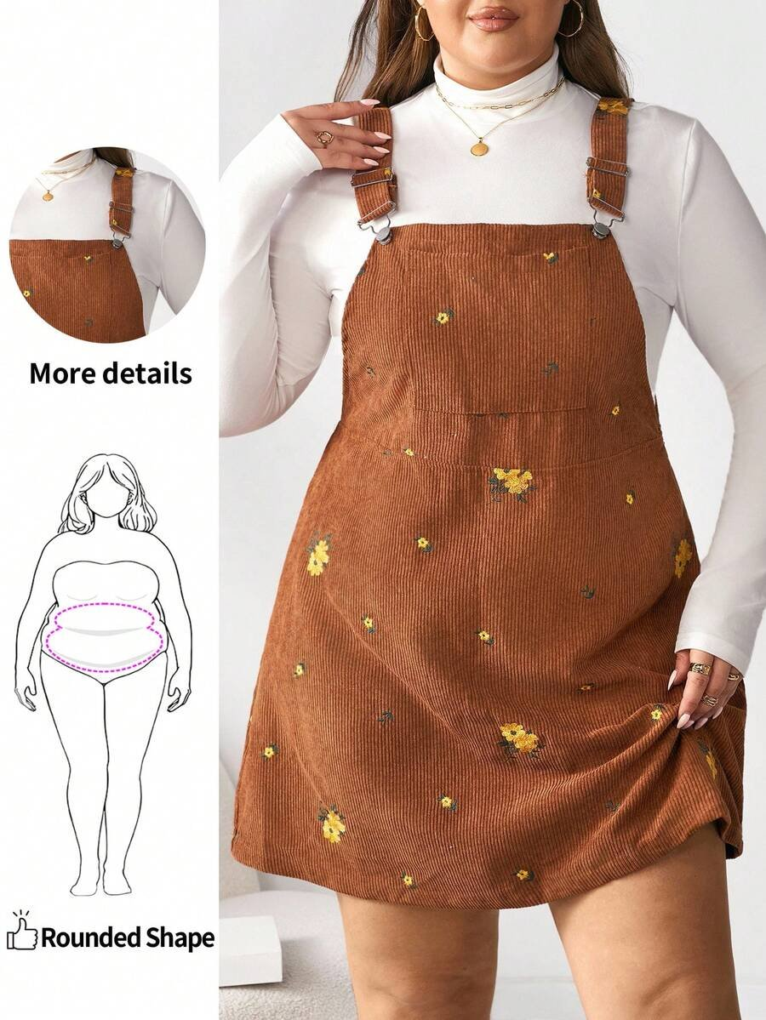
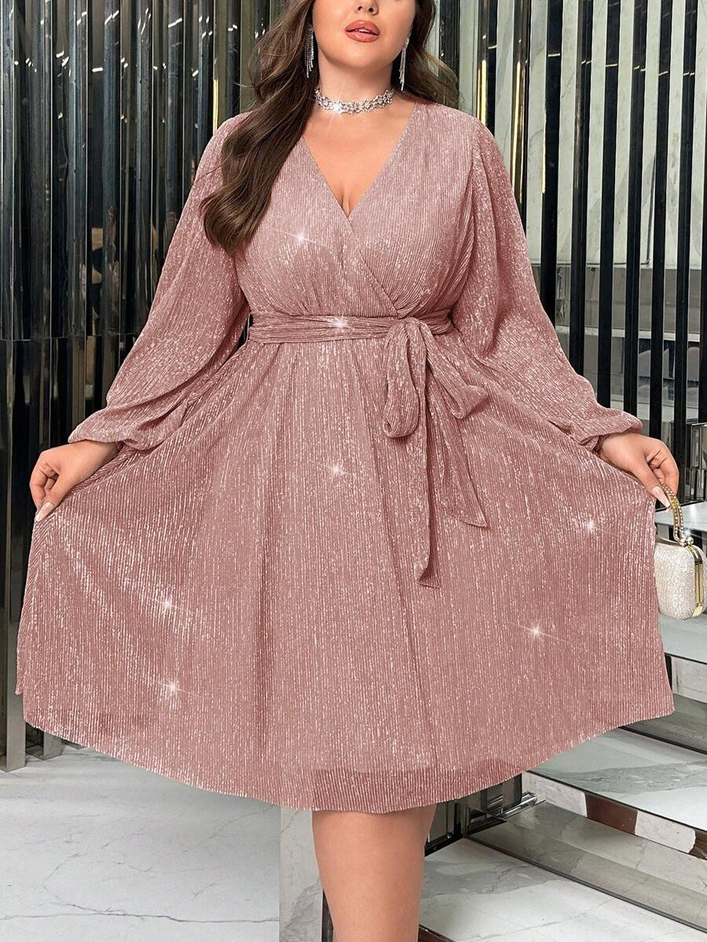
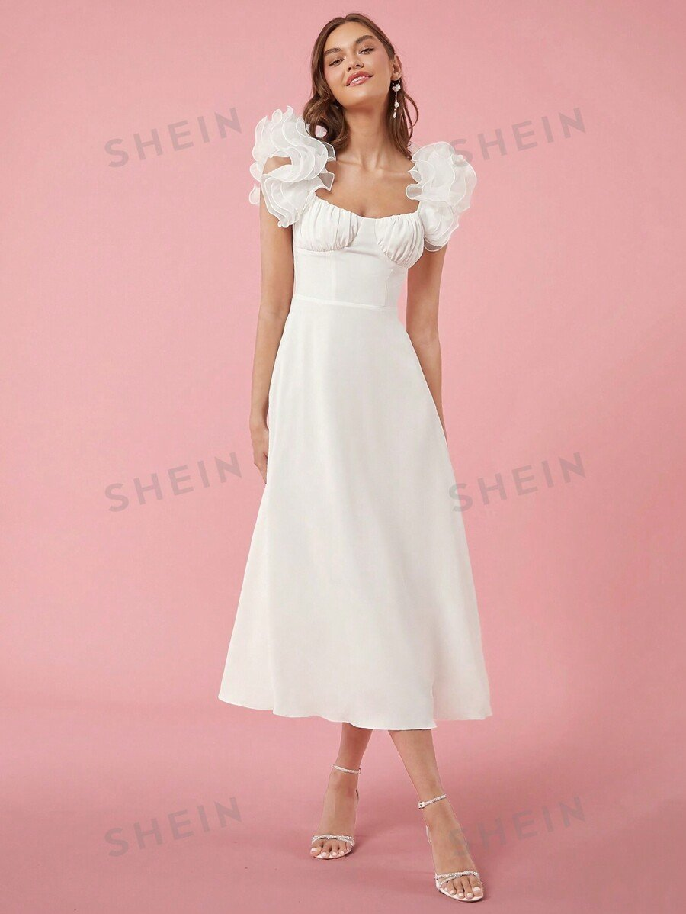
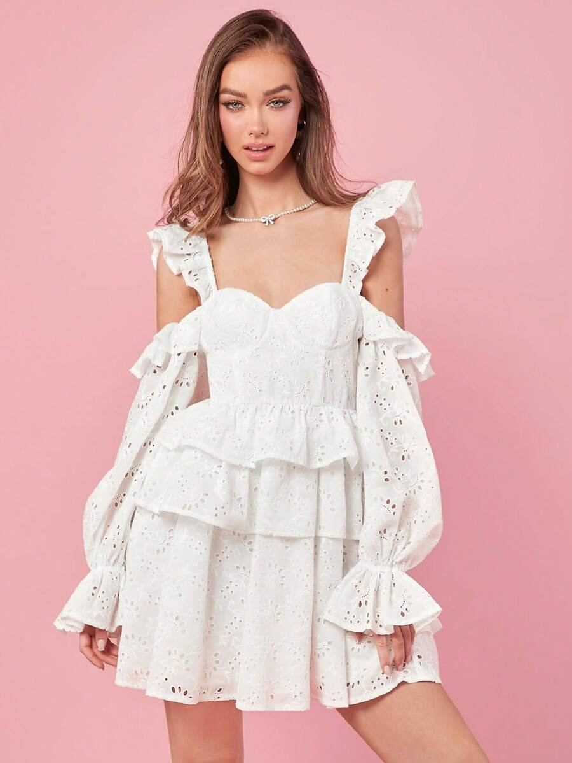
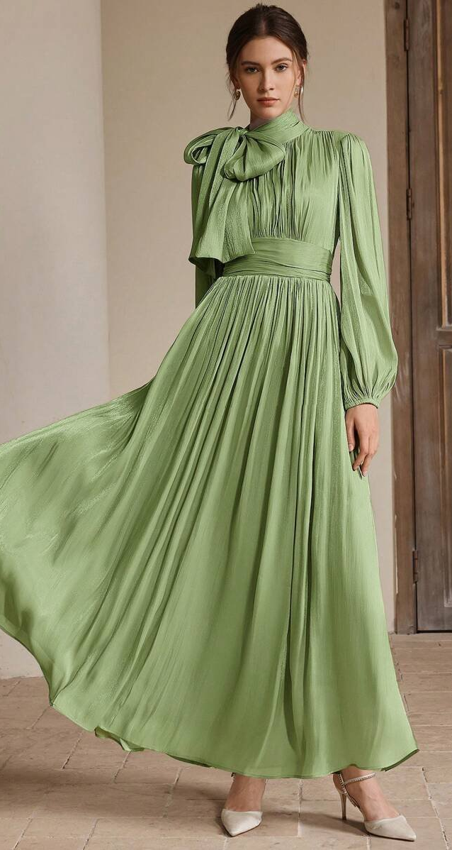
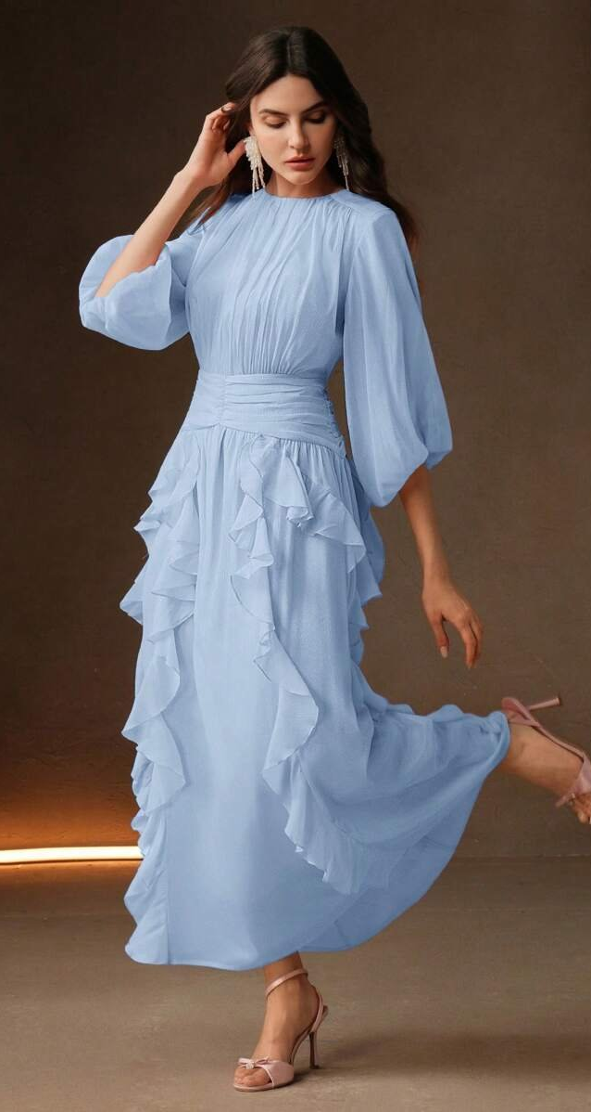
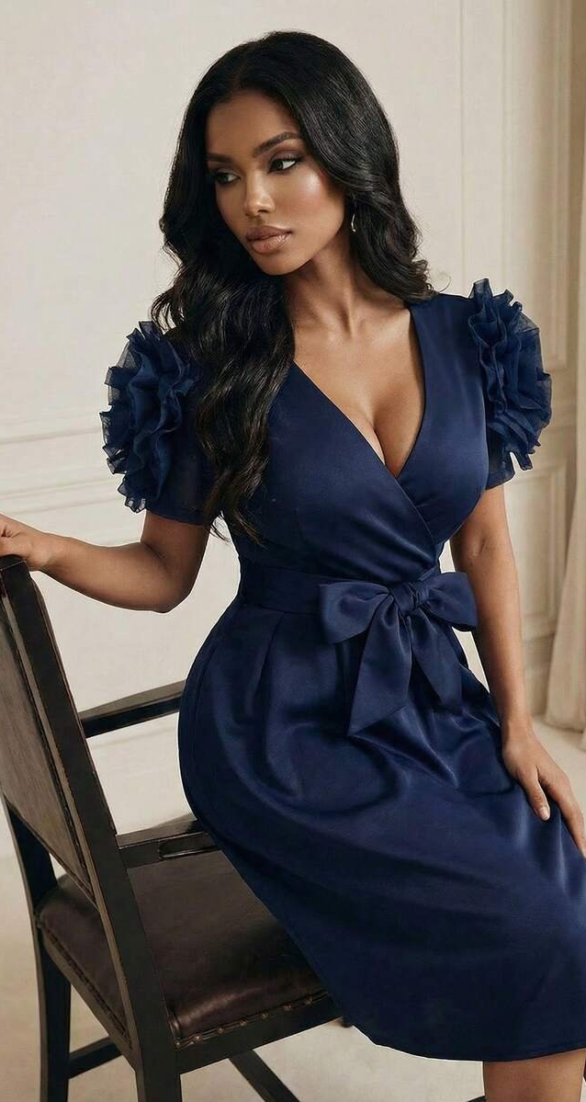
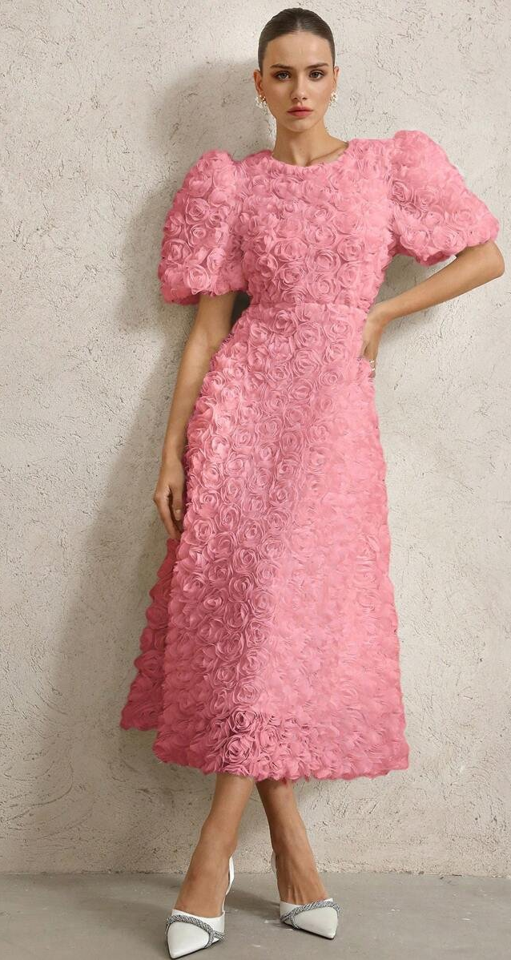
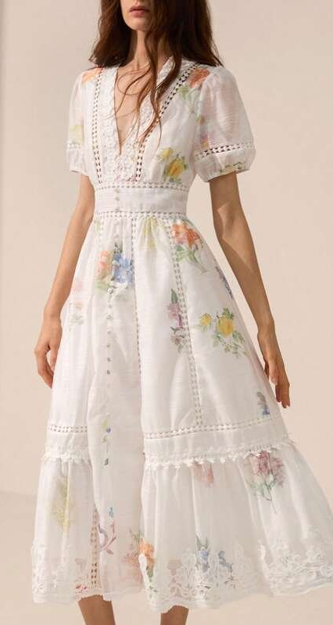
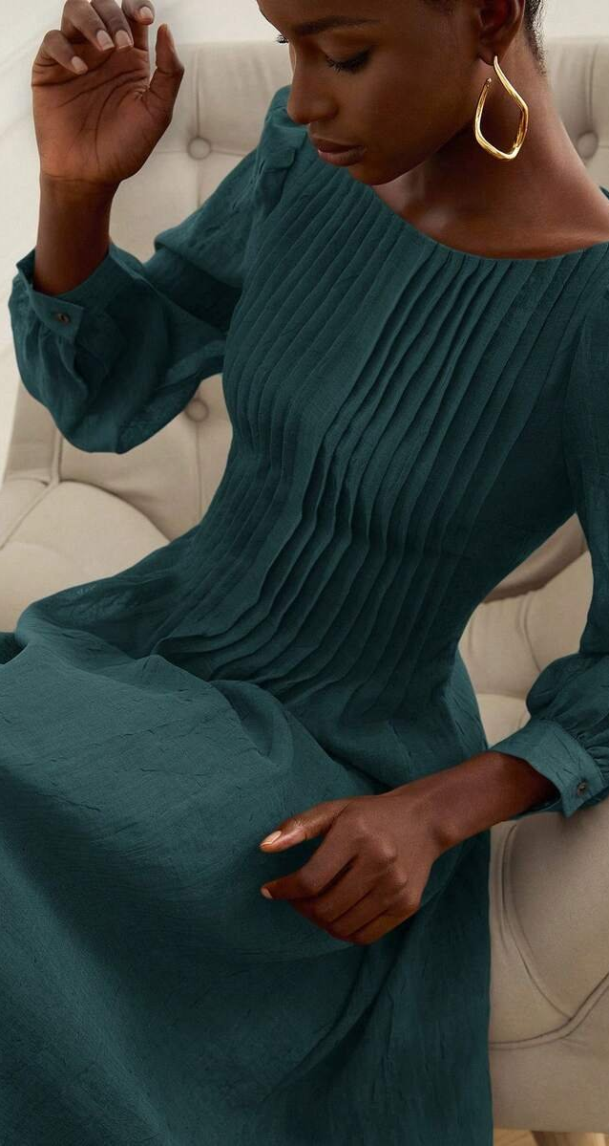
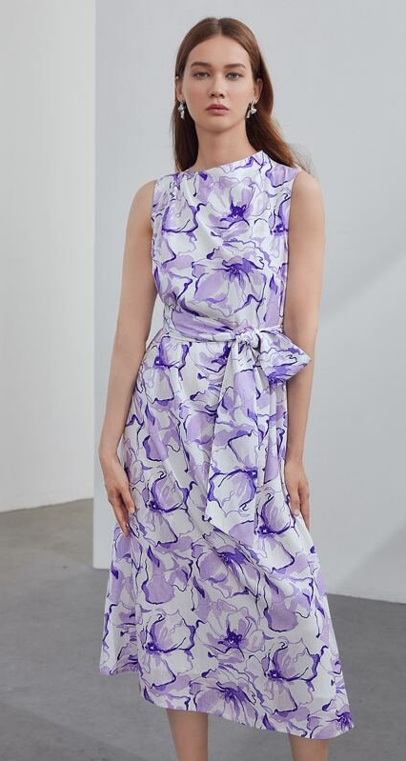
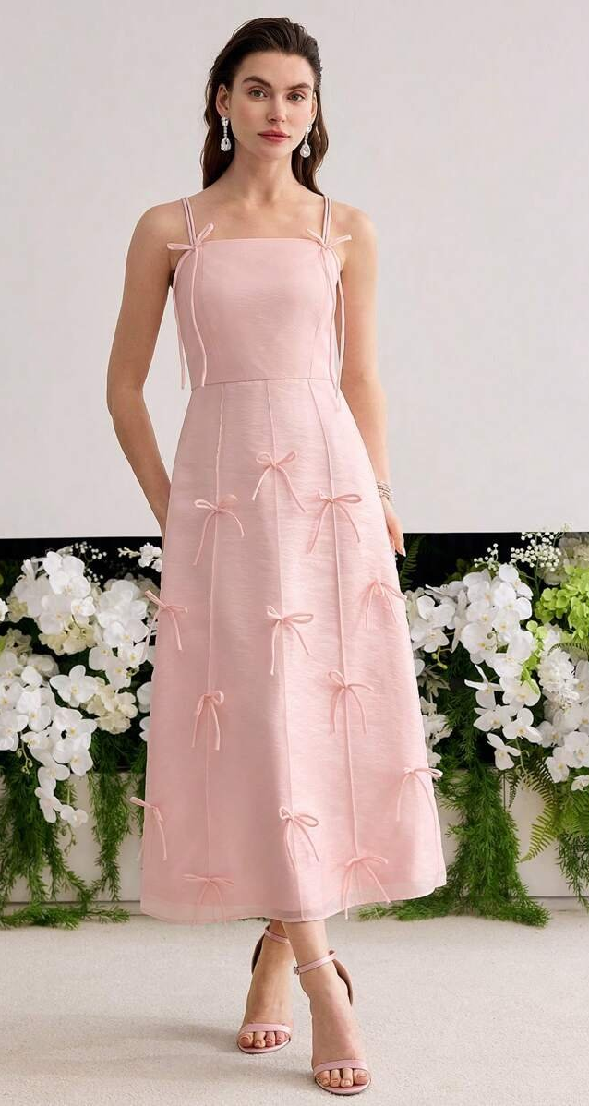
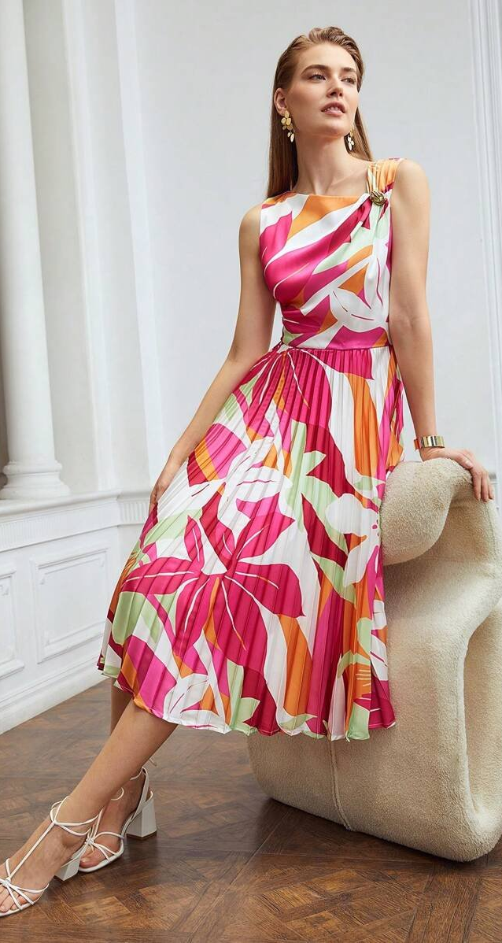
女装品牌定位
SHEIN 竞争分析 · 子品牌 × 竞品定位一览 · 2026-07
SECTION 01 定位图
横轴:价格与规模定位 · 纵轴:功能基础 → 时尚审美 · 虚线为中位参考线(5)
时尚 / 审美表达
竞品
SHEIN 子品牌
10
House of CB
8
BELROSIE
Princess Polly
Free People
ENCHNT
Zara
6
Anewsta
MOTF
COS
4
Enliva
Uniqlo
Everlane
2
功能 / 基础日常
0
2
4
6
8
10
大众价格 / 规模化
高端价格 / 品牌溢价
SECTION 02 品牌图鉴
12 个品牌:7 个竞品 + 5 个 SHEIN 子品牌 · 每卡 2–3 张代表产品图
Uniqlo 优衣库
竞品
Everlane
竞品
COS
竞品
Zara
竞品
以 LifeWear 理念为核心的基础款巨头,Supima 棉、HEATTECH 等面料科技驱动,款式极简耐穿,大众价格、全球规模化供应。
美国 DTC 极简基础款品牌,主打「透明定价」与道德供应链,都市通勤基础衣橱,中端价格。
H&M 集团高端线,建筑感剪裁与中性色系,强调面料与版型的「安静高级感」,中高端定价。
快时尚标杆,极速跟进 T 台趋势,每周上新驱动尝鲜式购买,时尚度高、中端价格。
基础日常
功能面料
高性价比
极简基础
透明定价
中端价格
极简高级
建筑剪裁
中高端
快时尚
潮流跟进
每周上新
Princess Polly
竞品
Free People
竞品
House of CB
竞品
Enliva
SHEIN 子品牌
澳洲 Z 世代快时尚,聚焦派对、约会等社交场景,社媒与网红营销驱动,价格亲民、风格大胆。
URBN 集团旗下波西米亚风女装,自由浪漫的度假感与层叠穿搭,风格辨识度强,中高端价格。
英国轻奢派对装品牌,以束身、紧身剪裁的「名媛感」礼服裙著称,名人穿搭效应显著,高溢价定位。
SHEIN 大码女装线,主打包容性尺码与舒适日常穿着,基础款为主,延续 SHEIN 大众价格优势。
Z 世代
派对场景
社媒驱动
波西米亚
度假风
中高端
紧身礼服
名人效应
高溢价
大码女装
舒适日常
大众价格
ENCHNT
SHEIN 子品牌
Anewsta
SHEIN 子品牌
BELROSIE
SHEIN 子品牌
MOTF
SHEIN 子品牌
SHEIN 浪漫甜美线,荷叶边、蕾丝、泡泡袖等少女感元素密集,面向年轻女性的约会与日常穿搭。
SHEIN 轻熟优雅线,通勤与半正式场景的连衣裙为主,克制的设计语言,平价实现「得体感」。
SHEIN 法式浪漫线,碎花、方领、收腰等法式复古元素,营造慵懒浪漫的假日氛围,价格亲民。
SHEIN 高端线,精选面料与更考究的工艺,以「平价轻奢」切入品质敏感型用户,价格高于主站但仍具优势。
浪漫甜美
荷叶边
少女感
轻熟优雅
通勤场景
平价
法式浪漫
复古碎花
亲民价格
平价轻奢
品质面料
高端线

